Slide 1
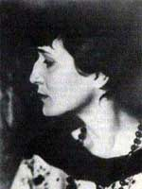
Анна Ахматова
Горенко
Анна
Андреевна
(1889 – 1966)

Slide 2
Анна Ахматова родилась на юге России, в Одессе 11 июня 1889 года (старый стиль) в семье инженер-капитана 2-го ранга Андрея Антоновича Горенко и Инны Эразмовны (в девичестве Строговой). Спустя два года супруги Горенко переехали в Царское Село, где Аня училась в Мариинской гимназии. Она прекрасно владела французским, читала в подлиннике Данте. Из русских поэтов первыми открыты были
ею Державин и Некрасов, затем открылся
Пушкин, любовь к которому осталась на
всю жизнь.

Slide 3
В 1905 г. после развода родителей Ахматова с матерью переехала в Евпаторию. В 1906 — 1907 гг. она училась в выпускном классе Киево-Фундуклеевской гимназии, в 1908 — 1910 гг. — на юридическом отделении Киевских высших женских курсов.

Slide 4
25 апреля 1910 г. "за
Днепром в деревенской
церкви" она обвенчалась
с Н. С. Гумилевым, с
которым познакомилась
в 1903 г. В 1907 г. Он
опубликовал ее стихо –
творение "На руке его
много блестящих
колец..." в издавав –
шемся им в
Париже журнале
"Сириус".

Slide 5
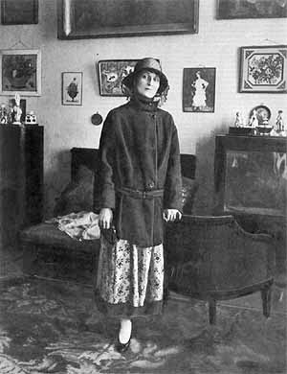
На стилистику ранних поэтических опытов Ахматовой оказало заметное влияние знакомство с прозой Гамсуна, с поэзией
В. Я. Брюсова
и
А. А. Блока.

Slide 6
Медовый месяц с Николаем Гумилевым проводит в Париже. После возвращения в Петербург училась на Высших историко-литературных курсах Раева. В это время она писала много стихов, вошедших позже в ее первую книгу. Ахматова выступила с чтением своих стихов в Павловске перед друзьями Гумилева, а потом на "башне" Вс. Иванова была принята. С 1911 регулярно печатается в
петербургских и московских изданиях.
Вместе с Гумилевым становится
сторонницей акмеизма.

Slide 7
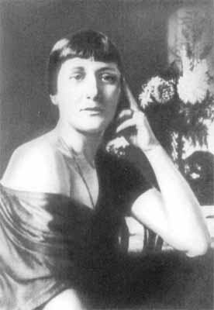
Весну 1911 снова провела
в Париже, в 1912 путешествовала по Северной Италии, оставившей огромное впечатление. В этом же году выходит первый сборник стихов "Вечер", благосклонно принятый критикой.

Slide 8
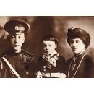
В 1912 родился сын Лев (в будущем Л. Гумилев станет известным историком
и географом).

Slide 9
1912 — в марте вышла первая книга, сборник «Вечер», в издании «Цеха поэтов» тиражом 300 экз.
1914 — весной впервые выходят «Чётки» в издательстве «Гиперборей» немалым по тем временам тиражом — 1000 экз. До 1923 года было выдержано ещё 8 переизданий.
1917 — третья книга «Белая стая» тиражом в 2000 экз. в издательстве «Гиперборей».

Slide 10
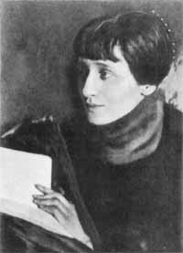
1926 — впервые
официально получила фамилию Ахматова (ранее по документам носила фамилии своих мужей - Гумилева, Шилейко, Пунина).

Slide 11
22 октября 1935 — арестованы, а через неделю освобождены Н. Н. Пунин и Л. Н. Гумилёв.
1938 — арестован и приговорён к 5 годам исправительно-трудовых лагерей сын — Л. Н. Гумилёв.
С 1923 по 1934 практически не печаталась.

Slide 12
1935—1940 написана поэма «Реквием».
"Нет, и не под чуждым небосводом,
И не под защитой чуждых крыл,-
Я была тогда с моим народом,
там, где мой народ, к несчастью, был

Slide 13
1941 — войну встретила в Ленинграде. Позднее по настоянию врачей была эвакуирована сначала в Москву, затем в Чистополь, оттуда через Казань в Ташкент. В Ташкенте выходит сборник стихотворений Анны Ахматовой. 1945 — 15 мая Ахматова возвращается из эвакуации в Москву.

Slide 14
1946 — постановление ЦК «О журналах „Звезда“ и „Ленинград“» от 14 августа 1946 года^{[3]}, в котором резкой критике подвергалось творчество Анны Ахматовой и Михаила Зощенко. Оба они были исключены из Союза советских писателей.
1949 — 26 августа арестован Н. Н. Пунин. 6 ноября арестован Л. Н. Гумилёв. Приговор — 10 лет лагерей. В течение всех лет ареста сына Анна Ахматова не оставляла попыток вызволить его.

Slide 15
1956 — возвращается из заключения реабилитированный после XX съезда Л. Н. Гумилёв, ошибочно полагавший, что мать не принимала достаточно усилий для его освобождения; с этого времени отношения между ними были напряжёнными.
1962 — Анна Андреевна номинирована на Нобелевскую премию по литературе.

Slide 16
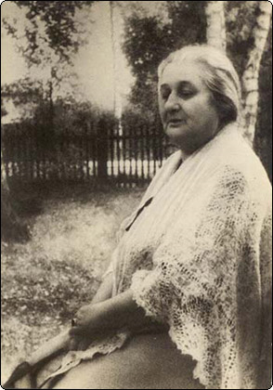
1964 — в Италии получила премию «Этна-Таормина».
1965
диплом почётного доктора Оксфордского университета.
Издан сборник «Бег времени».

Slide 17
1966
5 марта — умерла в санатории в присутствии врачей и сестёр, пришедших в палату, чтобы осмотреть её и снять кардиограмму в Домодедово (Подмосковье).
7 марта — в 22:00 по Всесоюзному радио передают сообщение о смерти выдающегося поэта Анны Ахматовой. Похоронена в Комарове, под Ленинградом.

Slide 18
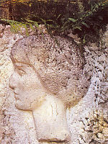
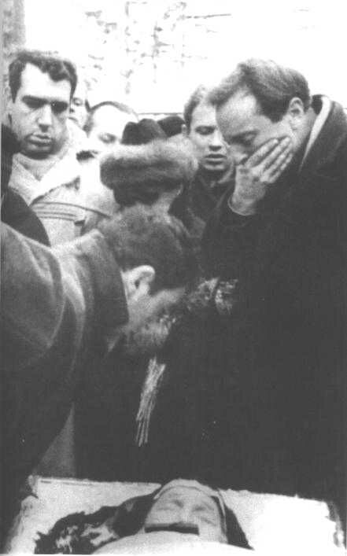
Надгробие на могиле
А.Ахматовой в Комарове под Санкт-Петербургом.

Slide 19
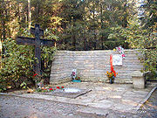
Могила Анны Ахматовой

Slide 20
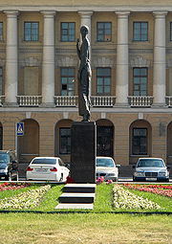
В Петербурге есть памятники Ахматовой — во дворе филологического факультета государственного университета и в саду перед школой на улице Восстания.

Slide 21
5 марта 2006 года, к 40-ой годовщине со дня смерти Анны Андреевны в Санкт-Петербурге в саду возле Фонтанного дома был открыт третий памятник Анне Ахматовой работы петербургского скульптора Вячеслава Бухаева (сам памятник — дар Николая Нагорского).
В Фонтанном доме, где расположен литературно-мемориальный музей поэтессы, она прожила 30 лет, а сад у дома называла «магическим». По её словам, «сюда приходят тени петербуржской истории».

Slide 22
В декабре 2006 года в Санкт-Петербурге открыли памятник Анне Ахматовой, расположенный через Неву от следственного изолятора «Кресты», где она завещала его разместить. В 1997 году планировалось разбить Ахматовский сквер на этом месте, однако планам не суждено было сбыться.

Slide 23
Музеи Анны Ахматовой
* ЛИТЕРАТУРНО-МЕМОРИАЛЬНЫЙ МУЗЕЙ АННЫ
АХМАТОВОЙ В ФОНТАННОМ ДОМЕ
* Музейная экспозиция «Анна Ахматова. Царское
Село»
* Музей "Анна Ахматова. Серебряный век".
* Филиал Музея Анны Ахматовой в Фонтанном Доме . МЕМОРИАЛЬНЫЙ МУЗЕЙ-КВАРТИРА Л.Н.ГУМИЛЕВА.
* Музей российской поэтессы Анны Ахматовой в селе Слободка
Шелехивская

Slide 25
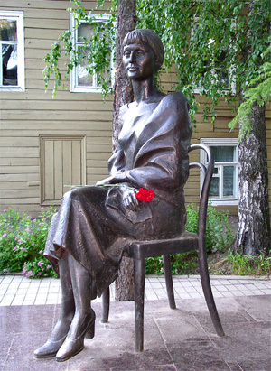
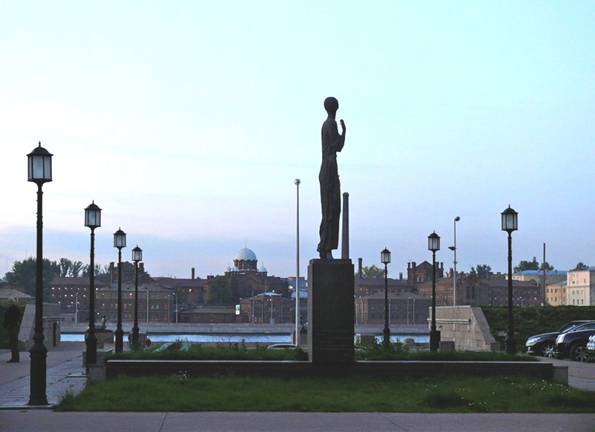
Памятники
Анне Ахматовой

Slide 26
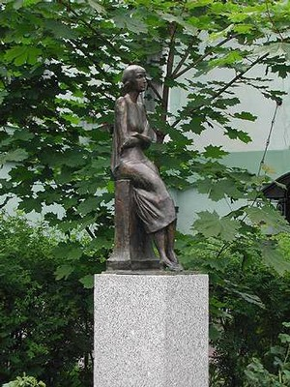
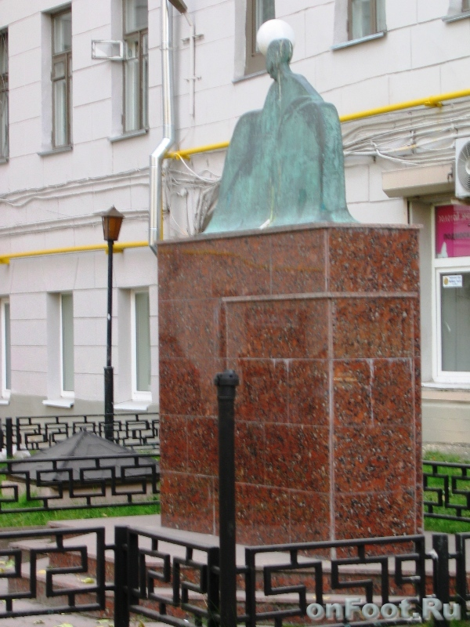

Slide 27
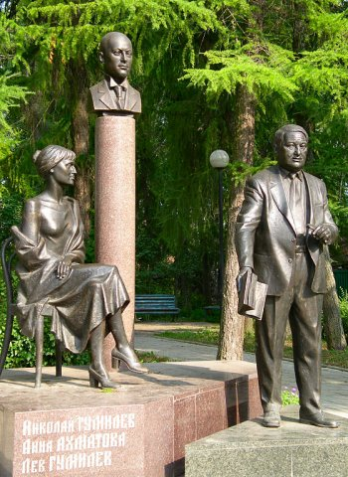
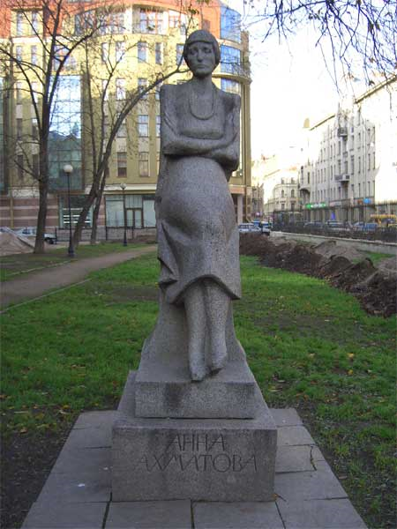

Slide 28
Афоризмы Анны Ахматовой
Жить — так на воле, Умирать — так дома.
Измену простить можно, а обиду нельзя.
Все мы немного у жизни в гостях, Жизнь - это только привычка.
Не давай мне ничего на память: Знаю я, как память коротка.
Будущее, как известно, бросает свою
тень задолго до того, как войти.

Slide 29
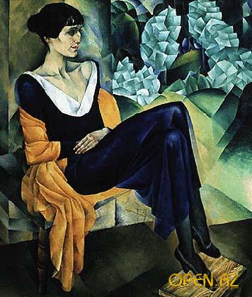
Стихи Анны Ахматовой
Презентацию подготовила
учитель Покровской ООШ
I – III ст. № 1
Соломка Л. А.

